Slide 1
Курсовая работа
Санкт-Петербургский политехнический университет Петра Великого
Институт прикладной математики и механики
Кафедра «Прикладная математика»
Общий сравнительный анализ эффективности применимости методов Золотого сечения и Фибоначчи для выбора шага в методе наискорейшего спуска
Выполнили студенты
гр. 3630102/70301
А.С. Иванкин
Д.В. Камянский
К.С. Лебедев
Ли Жуйцы
Руководитель
доцент, к.ф.-м.н.
Е. А. Родионова
Санкт-Петербург, 2020

Slide 2
Цели и задачи работы
Целью курсовой работы является оценка и сравнение методов Золотого сечения и Фибоначчи по их вычислительной эффективности для выбора шага в методе наискорейшего спуска.
Достижение указанной цели осуществлялось путем решения следующих основных задач:
Выбор функции, для которой выполняются условия применимости методов, и точки начального приближения.
Подсчет параметров: число итераций основного алгоритма; общее число обращений к функции; общее количество арифметических операций.
Анализ полученных результатов.

Slide 3
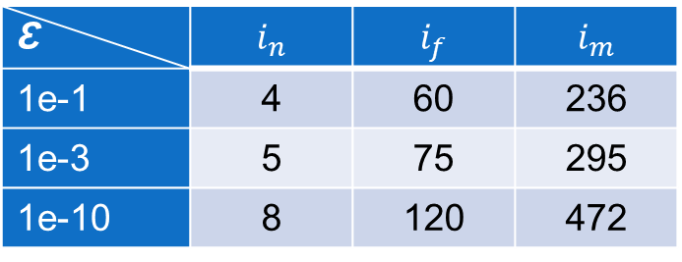
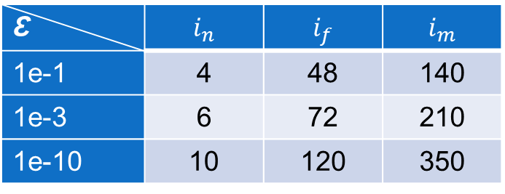
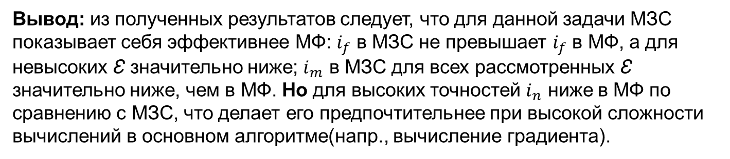
Результаты и выводы
$f\left(x1, x2\right)=2{x_{1}}^{2}+3{x_{2}}^{2}+\frac{\sin{(2x_{1}+7x_{2})}}{49}+3x_{1}+2x_{2}$; $x_{0}=\{−100;100\}$
метод Золотого сечения(МЗС)
метод Фибоначчи(МФ)
пар-р
пар-р
Ɛ | $$i_{n}$$ | $$i_{f}$$ | $$i_{m}$$
1е-1 | 4 | 48 | 140
1е-3 | 6 | 72 | 210
1е-10 | 10 | 120 | 350
Ɛ | $$i_{n}$$ | $$i_{f}$$ | $$i_{m}$$
1е-1 | 4 | 60 | 236
1е-3 | 5 | 75 | 295
1е-10 | 8 | 120 | 472
$i_{n}$- число итераций основного алгоритма;$i_{f}$- общее число обращений к функции;
$i_{m}$- общее количество арифметических операций; Ɛ – заданная точность.
Вывод: из полученных результатов следует, что для данной задачи МЗС показывает себя эффективнее МФ: $i_{f}$ в МЗС не превышает $i_{f}$ в МФ, а для невысоких Ɛ значительно ниже; $i_{m}$ в МЗС для всех рассмотренных Ɛ значительно ниже, чем в МФ. Но для высоких точностей $i_{n}$ ниже в МФ по сравнению с МЗС, что делает его предпочтительнее при высокой сложности вычислений в основном алгоритме(напр., вычисление градиента).

Slide 4
Список литературы
1. Курс лекций по предмету Методы оптимизации, Родионова Е.А. 2020.
2. Петухов Л.В., Серёгин Г.А., Родионова Е.А. Методы оптимизации. Задачи выпуклого программирования: Учеб. пособие - СПб. : Изд-во Политехнического ун-та, 2014.
3. Лыткина Л.И., Сафонов К.В., Хоролич Г.Б. Методы оптимизации и вариационное исчисление: Учеб. пособие. Сиб. гос. аэрокосмич. ун-т. – Красноярск, 2012. – 116 с.
4. Амосов А.А Вычислительные методы для инженеров: Учеб. Пособие / Амосов А.А., Дубинский Ю.А., Копченова Н.В. - М.: Высш. шк.,1994. – 544 с.:ил.

